Slide 1
TEMEL İNŞAATI
BARAJ TEMELLERİ
06221036 – Muhammed DEMİRKOLLU
06221052 – Metin TARKU
06221047 – Mustafa DALYAN
PAMUKKALE ÜNİVERSİTESİ
MÜHENDİSLİK FAKÜLTESİ
İNŞAAT MÜHENDİSLİĞİ BÖLÜMÜ

Slide 2
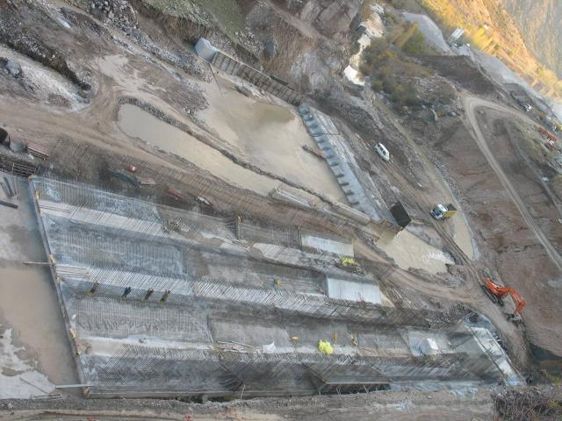
Bir Baraj Temeli Örneği

Slide 3
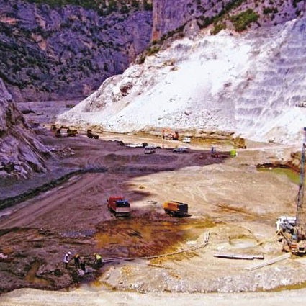
Baraj Yeri Seçimi
Barajlar,taşıma gücü ve sızma yönünden güvenli veya güvenliği sonradan yapılan iyileştirme ile sağlanabilecek alanlar üzerine inşa edilmelidir.Uygun baraj yerlerinin önemli bir bölümünün kullanılmış olması ve bundan sonra daha karmaşık alanlarda baraj yapma zorunluluğunun ortaya çıkması, baraj yeri ve göl alanlarında daha yoğun geoteknik araştırmaların yapılmasını gerekli kılmaktadır.

Slide 4
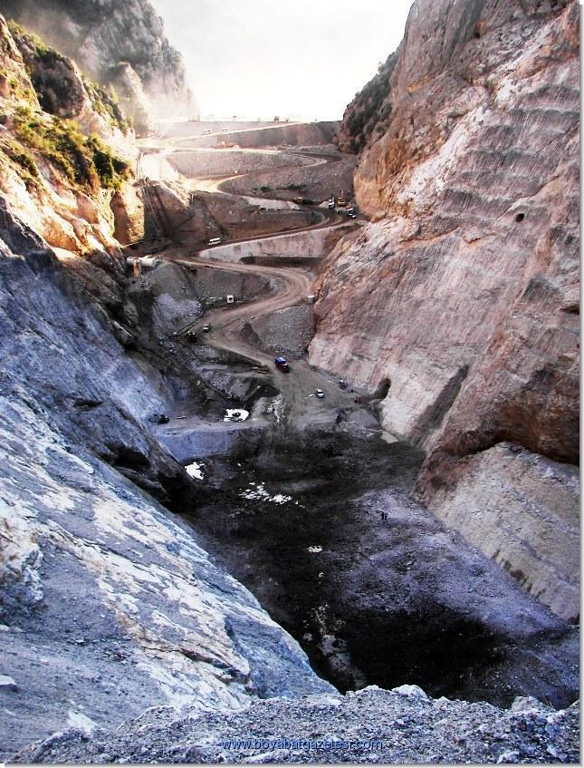
Baraj Yeri Seçimi
Bu araştırmalar ile, temel kusurları daha iyi tanımlanacak ve uygun baraj yapılarının tasarımı gerçekleştirilebilecektir.Zemin mekaniği biliminde görülen hızlı gelişme,daha önce edinilen deneyimlerin de ışığında,barajların tasarımı ve olası problemlerin tahmininde büyük kolaylık sağlamaktadır.

Slide 5
Baraj Yerinin Topografyasının Etkisi
Baraj yapılacak vadinin şekline,dar ve geniş oluşuna göre,ilk araştırmalar yapılır.Vadi en kesitleri çıkarılır;vadi şekilleri ve vadi tipleri bulunur.Vadi şekilleri çok değişik olabilir ve şöyle sınıflandırılır:
1) (U) şekilli vadiler (boğazlar,kanyonlar),
2) Dar (V) şekilli vadiler,
3) Geniş (V) şekilli vadiler,
4) U ve V karışığı şekilde olan vadiler,
5) V ve V karışığı şekilde olan vadiler,
6) Geniş ve düz vadiler
(U) şekilli,dar (V) ile geniş (V) şekilli vadiler genellikle akarsuların menba taraflarında görülür.Bu tip vadilerde baraj yapılması ilk bakışta kolay,emniyetli ve çabuk olacağı düşünülerek ideal bir yer olarak tasarlanır.

Slide 6
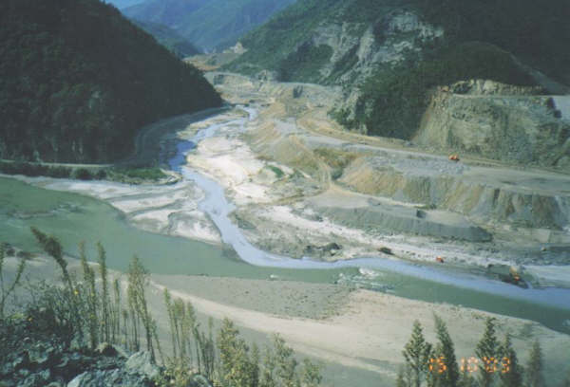
Baraj Yapılacak Yerin Zemininin Litolojik ve Yapısal Özellikleri
Baraj yeri seçiminde, topografyadan sonraki diğer önemli faktör, baraj yeri zeminindeki taşların litolojik ve yapısal özellikleridir.Baraj yerindeki kütlelerin taşıma güçleri, su tutma özellikleri ve suya karşı hassasiyet dereceleri araştırılır.Buna göre baraj tipi ve yeri seçilir.

Slide 7
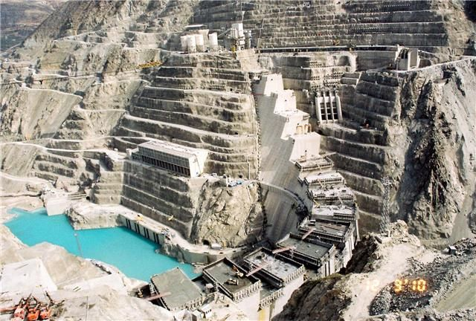
Baraj Mühendisliğinde Temel ve Tasarımı
Temel;yapının üzerinde bulunduğu zeminle temasını sağlayan ve yapıdan gelen yükleri zemine aktaran yapının önemli bir birimidir.

Slide 8
Temellerin analizinde iki ayrı kriter dikkate alınır:
1)Temel zemininde oluşacak oturma değerleridir. Bu değerler;yapı cinsine göre verilen sınırlar dahilinde kalmalı veya genel bir ifade ile yapıya zarar vermeyecek ölçüde olmalıdır.
2)Temel altındaki zeminin kayma göçmesine karşı yeterli bir güvenliğe sahip bulunmasıdır.Yani,taşıma gücü şartının sağlanması gerekmektedir.
Eğer ilk kriter sağlanıyorsa, genellikle ikinci kriter de sağlanmış olacaktır. Kural olarak tasarım, ikinci kriter dikkate alınarak yapılır ve birinci kriterin kontrolü şeklinde devam eder.

Slide 9
Baraj Mühendisliğinde Temel ve Tasarımı
Ancak önemli yapılarda veya karmaşık zeminlerde,ayrıca hassas oturma analizinin yapılması gerektiği belirtilmelidir.
Baraj mühendisliği uygulamalarında temel tasarımı,rutin uygulamadan farklılık arz etmektedir.Özellikle dolgu barajlarda,rijit yapılarda öngörülen temel birimi oluşturulmamaktadır.Bu tip yapılarda temel olarak, nehir tabanı ile yamaçlar dikkate alınır ve bu birimler iyileştirilerek dolgu stabilitesi için uygun hale getirilir.
Ayrıca barajın suya istinat eden bir yapı olması nedeniyle,temel zemini yalnızca taşıma gücü ve oluşacak oturmalar yönünden değil, sızma akımı yönünden de detaylı incelenmelidir.

Slide 10
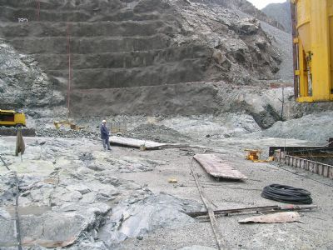
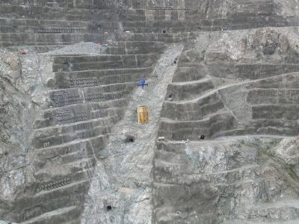
Baraj Mühendisliğinde Temel Tipleri
Baraj mühendisliğinde değişik zemin koşulları için değişik işlemlerin uygun olması nedeniyle,temel birimleri;“iri taneli malzemeden (kum ve çakıl) oluşan temeller”,“ince taneli malzemeden (kil ve silt) oluşan temeller” ve “kaya temeller” olmak üzere üç ayrı şekilde değerlendirilir.

Slide 11
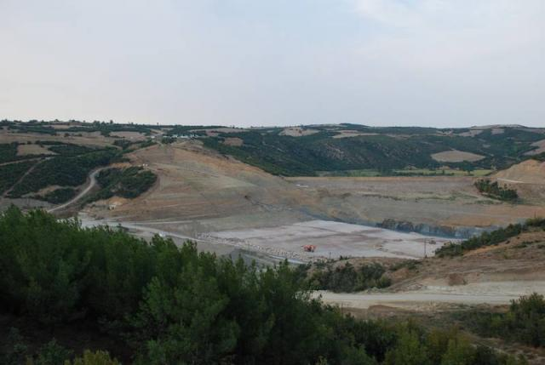
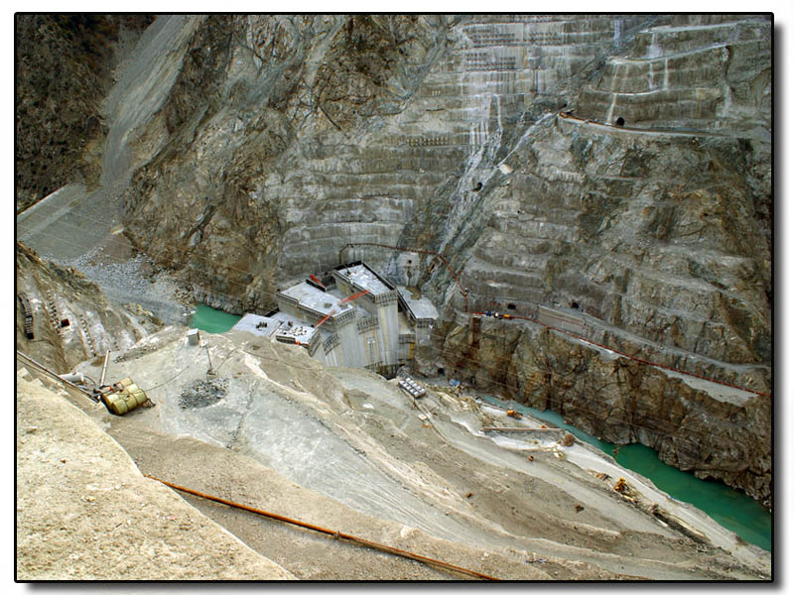
Baraj Mühendisliğinde Temel Tipleri
Ayrıca “karışık temel” olarak bilinen bir dördüncü grup temel zemin birimi vardır ki;bu birimle uygulamada çok karşılaşılır ve bu oluşum,çoğunlukla özel problemlerin oluşmasına neden olur.
Kayaç temeller;barajlar için taşıma gücü yönünden uygun tipte birimler olarak dikkate alınır.

Slide 12
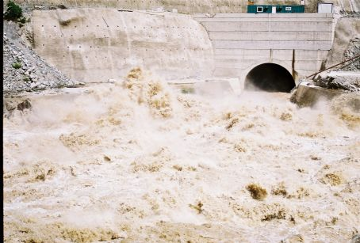
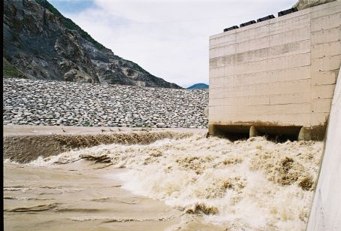
Karşılaşılan Problemler
Baraj temelleri;çoğunlukla nispi olarak geçirimsiz birimler ihtiva eden geçirgen kum ve çakıldan oluşmaktadır.
Kum ve çakıl temeller,genellikle dolgu ve rezervuardan doğan yükleri taşıyabilecek yeterlilikte dayanıma sahiptir.Ancak bu durum; uygun araştırma,deney ve analizler ile ortaya konulmalıdır. Jeolojik oluşum ile ilgili detaylı bilgiler, düşük dayanımlı zonların belirlenme sine yardımcı olabilmektedir.

Slide 13
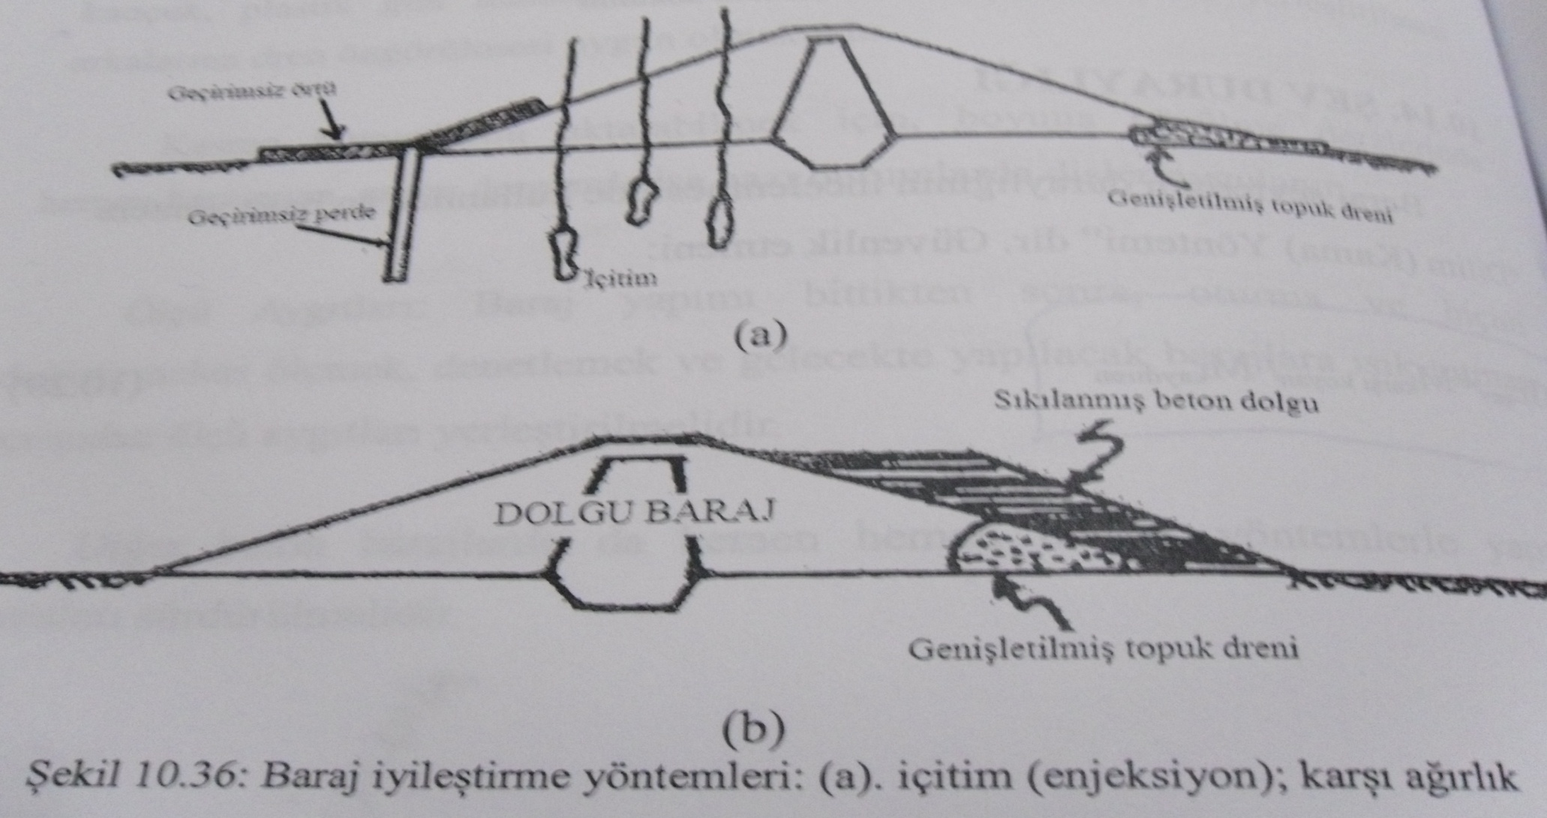
Karşılaşılan Problemler
Geçirimli temellerde iki ana problem tanımlanır.Bunlardan birincisi,oluşan sızmanın miktarıdır. Diğeri ise sızmaya neden olan kuvvetlerle ilgilidir.

Slide 14
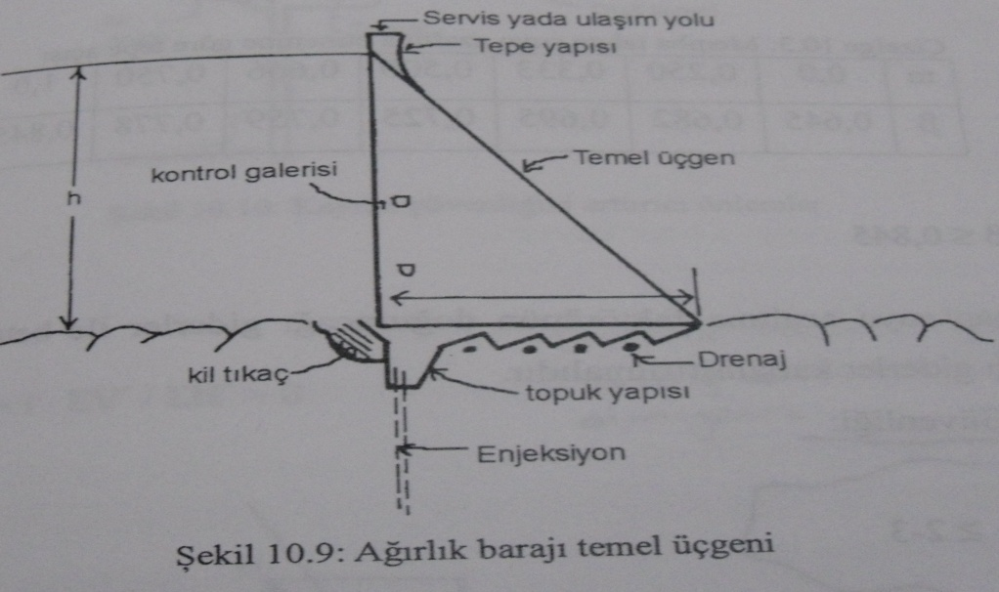
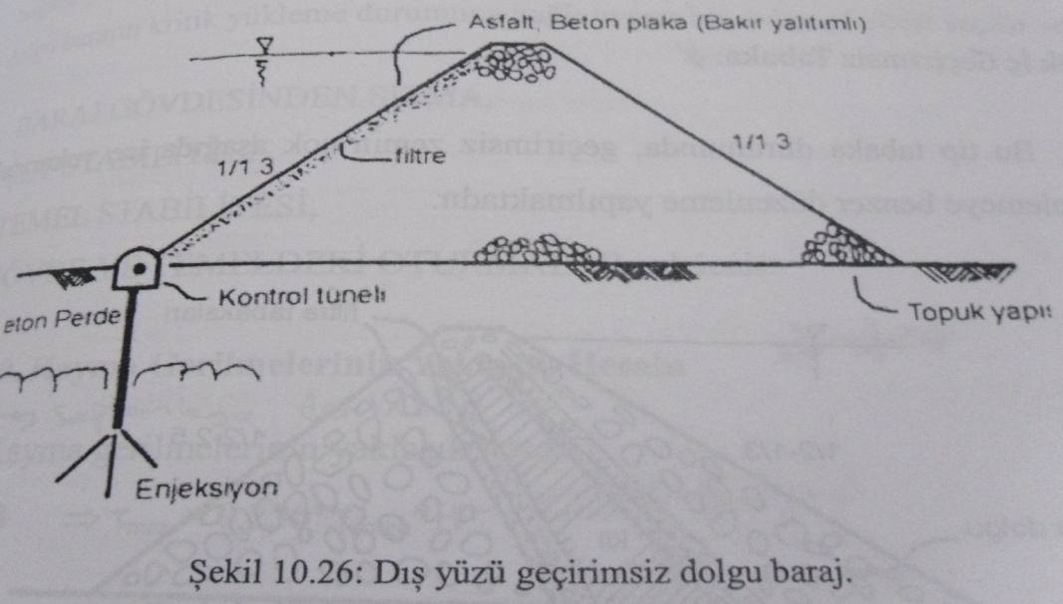
Karşılaşılan Problemler
Sızma miktarının azaltılması için yapılacak çalışmaların tipi ve kapsamı;barajın amacı,rezervuar kapasitesi ile ilgili dere akış rejimi ve canlı yaşamı ile ilgili su ihtiyacı gibi etkilere bağlı olarak belirlenir. Yeraltındaki sızmadan kaynaklanan su kaybı,bir depolama barajı için işin ekonomisi dikkate alınarak değerlendirilir.Oysaki aynı durum, tıkama barajı için geçerli değildir.Ancak benimsenen çözümler;sızma suyunun ekonomik değerine bağlı kalmaksızın,borulanmanın neden olacağı hasar ve göçmelere karşı barajın güvenliğini sağlayacak önlemleri kapsamalıdır.

Slide 15
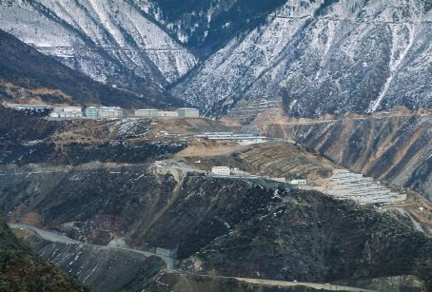
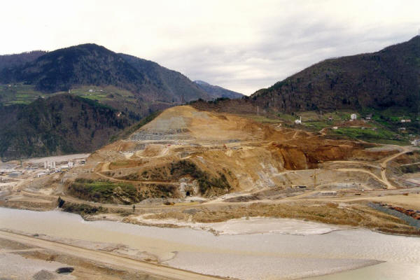
İyileştirme Esasları
Barajlar; alüvyonal kum ve çakıllar, moloz kum ve çakıllar ve hidrotermal yöntemle ayrışarak oluşmuş yüksek geçirimli kayaçlar üzerine inşa edilecekse,temel zemininden oluşacak sızma ve erozyonu kontrol etmek için bazı tasarım önlemlerinin alınması gerekecektir. Yüksek geçirimli temel zemin olarak nitelendirilen alüvyonal zeminler; değişik oluşum biçimlerine sahiptir.

Slide 16
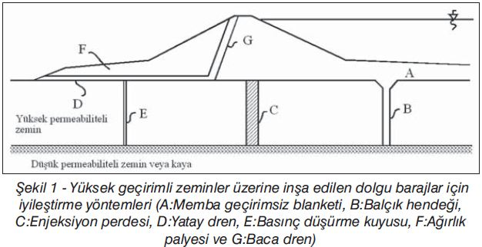
İyileştirme Esasları
Genelde bu oluşumlar; temel zemininin düşey permeabiliteye göre daha yüksek yatay permeabiliteye sahip olmasını sağlar. Ülkemizde intrusif magmatik kayaçlarda hidrotermal işlemlerin etkisi, benzer tabakalanma durumlarını ortaya çıkartabilir. Lateritik zemin profillerinde de aynı durumla karşılaşılmaktadır. Yüksek geçirimli zeminlerin üzerine inşa edilecek barajlarda çözüm; Şekil 1’de ifade edilen tasarım önlemlerinden biri veya birkaçını tatbik etmek suretiyle sağlanabilir.

Slide 17
a)Erozyon Kontrolünün Sağlanması
Geçirimli zemin veya geçirimli ayrışmış kayaç üzerinde yer alan bir barajın altındaki sızma, yatay dren ile kontrol edilmektedir. Yatay dren; zon filtresinin bir tek tabakası veya iki ayrı zon filtresinin üç tabakasından oluşabilir. Her iki durumda da ince filtre zonu, temelden dren içine zemin erozyonunu önleyecek şekilde tasarlanmalı ve filtre tasarım kriterleri sağlanmalıdır. Üç tabakalı dren; yüksek permeabiliteli zonu içine almalıdır. Ancak bu şekilde dren yeterli boşaltma kapasitesine sahip olabilecektir. Bu konumda en iyi uygulama; baraj temelinden ve düşey drenden gelen akımı boşaltacak yeterli kapasitede yatay dren projelendirmektir. Dikkate alınması gerekli diğer bir husus; toprak çekirdeğin, katof çukuru mansabındaki geçirimli zemin içine oluşacak muhtemel erozyonudur. Bu durum, alüvyon zeminler içinde kum ve çakıl tabakaların olması veya açık fisürlerin ve boşlukların bulunması durumunda oluşacaktır.

Slide 18
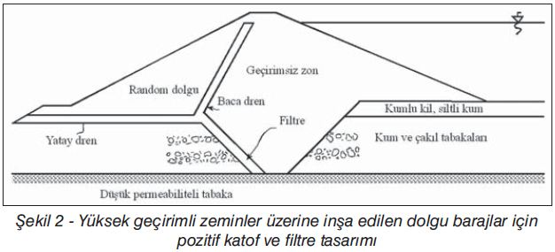
a)Erozyon Kontrolünün Sağlanması
Aynı durum soğuma çatlaklı volkanik kayaçlar, pyroklastik zeminler veya açık çatlaklı kayada kazılmış katof çukurları içinde de gelişebilir. Bu durumda oluşacak erozyon; genellikle toprak dolgu ve temel arasında bir filtre zonunun yerleştirilmesi ile önlenebilir. Açık süreksizliklerin yer aldığı temellerde, bu zonlara beton dökülmesi de gerekebilir. Geçirimli temel zemini üzerine yerleştirilmiş yatay dren, alttaki sızmanın kontrolü için de kullanılabilir. Bunun için Şekil 2’de gösterildiği gibi geçirimli zemin üzerinde yer alan geçirimsiz zemin kaldırılmalı ve daha sonra yatay dren yerleştirilmelidir.

Slide 19
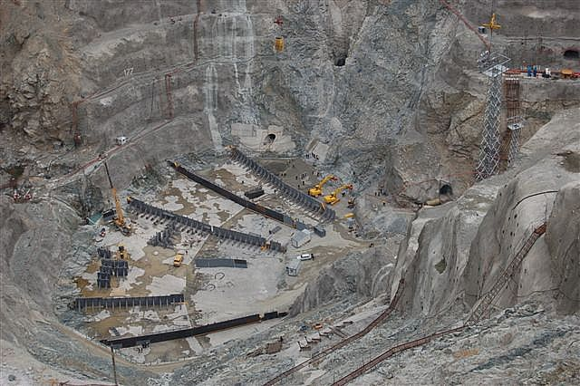
b) Stabilite Artırıcı Önlemler
Eğer alüvyon üzerindeki barajların mansap topuğunda oldukça yüksek hidrolik eğimde sızma oluşacaksa, temel patlaması, kaynaması veya sıvılaşması oluşur ve bu oluşumlara bağlı olarak temel zemin göçmesi, kayma dayanımı kaybı ve borulanma göçmesi gibi sonuçlar ortaya çıkar. Temeldeki yüksek boşluk suyu basıncı; efektif gerilmenin sıfır olduğu durumda kaynama yaratır.

Slide 20
b) Stabilite Artırıcı Önlemler
Bu esasta hesaplanan temel kaynamasına karşı güvenlik sayısının; göçme işlemi sırasına ve tahmin edilen basınçların belirsizlik derecesine uyumlu olması beklenir. Ancak boşluk suyu basınçları dikkate alınarak yapılan hesaplarda güvenlik sayısı en az 1.5 olmalıdır.Güvenlik sayısını tahmin etmenin alternatif bir yöntemi, akım ağından çıkış hidrolik eğiminin belirlenmesidir.Gereken güvenlik sayısı, kritik hidrolik eğimin gerçek hidrolik eğime bölünmesi ile bulunur. Fell vd.(1992) bu güvenlik sayısının en az 3 olması gerektiğini ifade etmişlerdir.Hesaplanan veya piezometreden bulunan boşluk suyu basıncı değerinin oldukça yüksek olduğu durumda, güvenlik sayısı; bir ağırlık palyesi inşa edilmesi veya bir basınç düşürme kuyusu açılması suretiyle artırılabilir. Ağırlık palyesi düşey gerilme artırılması ve basınç düşürme kuyusu da boşluk suyu basıncının azaltılması suretiyle etkili olur. Önemi projelerde her iki çözümde birlikte kullanılabilir.

Slide 21
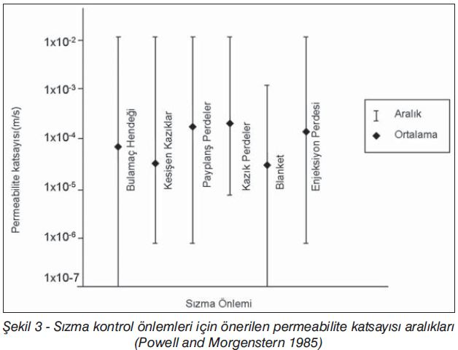
İnşaat Önlemleri
Bir dolgu baraj altından oluşacak sızmanın kontrolü için, katof hendekleri, paplanş perdeler, yerinde dökülen beton kazık perdeler, bulamaç hendekleri, enjeksiyon perdeleri ve geçirimsiz malzeme blanketi gibi değişik yöntemler dikkate alınabilir. Sızma kuvvetlerinin kontrol edilmesi ve akımın azaltılması doğrultusunda yukarıda bahsedilen yöntemler, tek başına veya birkaçı bir arada kullanılabilir. Powell ve Morgenstern (1985) farklı katof elemanları için sağlanabilen permeabilite katsayısı aralıklarını tanımlamıştır (Şekil 3).

Slide 22
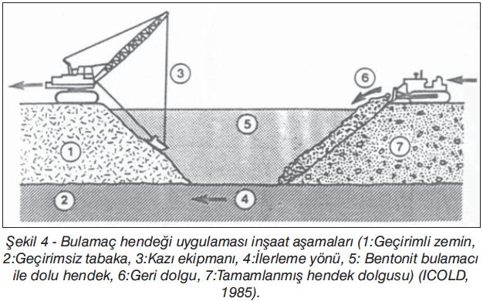
İnşaat Önlemleri
Katof Hendekleri
Palplanş Katoflar
Yerinde Dökülen Beton Kazık Perdeler
Palplanş Katoflar
Bulamaç Hendeği
Enjeksiyon Perdesi
Diyafram Duvarlar

Slide 23
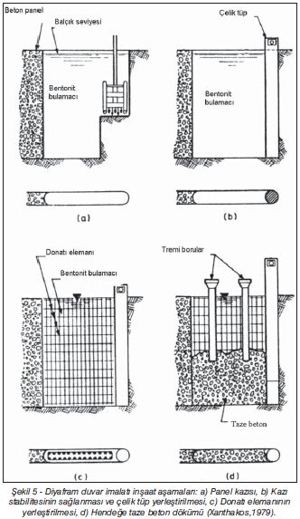
Diyafram Duvarlar

Slide 24
Sonuç ve Öneriler
Bir baraj için arazi çalışmaları, yerel ve bölgesel jeolojik ortamın iyi bilinmesi yönünde olmalı ve bu bölgede inşa edilecek baraj ve göl alanı temel birimi ile ilgili tüm soruları cevaplayabilecek kapsamda yapılmalıdır. Baraj yeri ve rezervuar alanında yapılacak bu tip çalışmalar, görevli geoteknik mühendisi tarafından tüm bilinmeyenleri ortaya koyacak ve açıklayacak şekilde yönlendirilmelidir. Bu amaçla, çalışma alanında karşılaşılan her tip malzeme için olası problemler sıralanmalı ve bu problemler soru şeklinde ifade edilerek sistematik bir sorgulama yapılmalıdır. Planlamacılar ve özellikle projeciler, bu geoteknik sorgulamanın mutlaka yapıldığını gördükten ve tatmin olduktan sonra çalışmalarını sürdürmelidirler.
Taneli zeminlerden numune alma zorluğu bulunmaktadır. Bu tip zeminlerde, ancak özel bazı teknikler ile işlem yapılabilmektedir. Ülkemizde bu teknikler henüz kullanılmamaktadır. Gevşek taneli zeminlerin kayma dayanımının projelendirme öncesinde bilinmesinde fayda vardır.

Slide 25
Sonuç ve Öneriler
Bunun için gevşek konumdaki bu tip zeminler için öncelikle izafi sıkılık değerleri belirlenmeli ve bu belirlenen değerler esasında hazırlanan numuneler üzerinde kayma dayanımı deneyleri, özellikle üç eksenli basınç deneyleri yapılmalıdır. Bu husus, bağlayıcı bir hüküm olarak mutlak suretle genel teknik şartnamede yer almaktadır.
Baraj mühendisliğinde geçirimli temel zemini, genellikle alüvyon olarak tanımlanmaktadır. Halbuki bu malzemenin taşkın ovası depoziti, delta, lakustrin, sebka gibi değişik oluşum biçimleri vardır. Temel zeminde yer alan alüvyonal malzeme, son projelendirme öncesi yapılacak geoteknik çalışmalarda ayırt edilmeli ve bu zeminler için olası problemler ortaya konularak çözümler önerilmelidir. Sonradan çözümü oldukça zor sorunlar yaratan rüzgar depozitleri için de aynı çalışmalar yapılmalıdır.

Slide 26
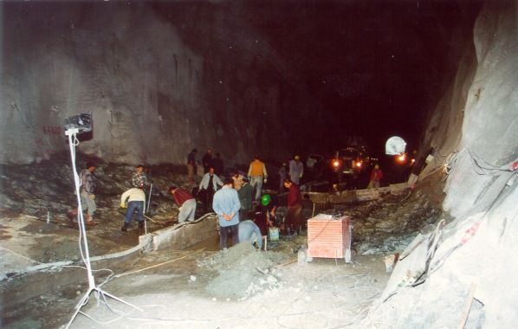
Fotoğraflarla Bir Baraj Temeli
Derivasyon Tüneli

Slide 27
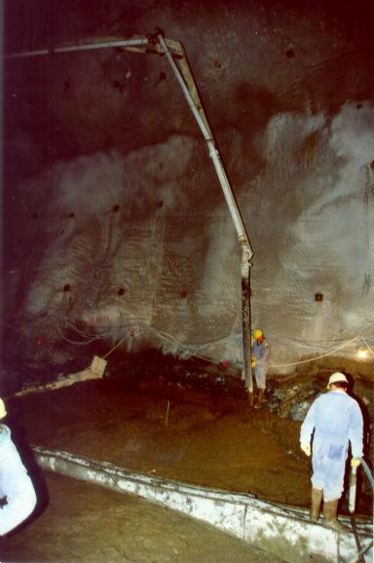
Fotoğraflarla Bir Baraj Temeli
Derivasyon Tüneli

Slide 28
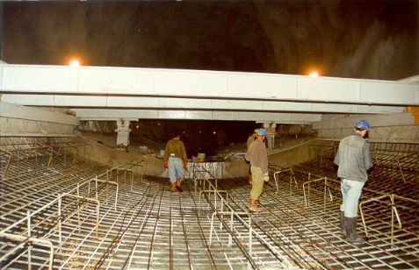
Fotoğraflarla Bir Baraj Temeli
Derivasyon Tüneli

Slide 29
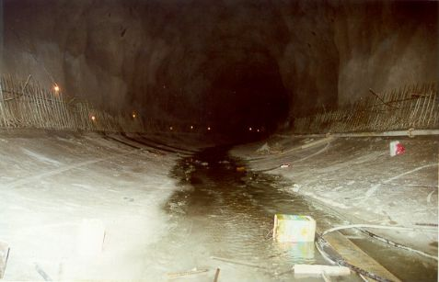
Fotoğraflarla Bir Baraj Temeli
Derivasyon Tüneli

Slide 30
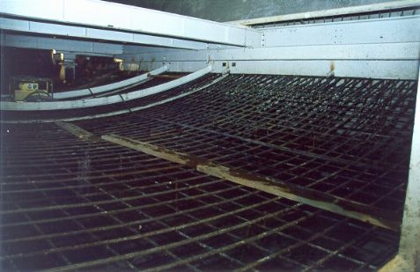
Fotoğraflarla Bir Baraj Temeli
Derivasyon Tüneli

Slide 31
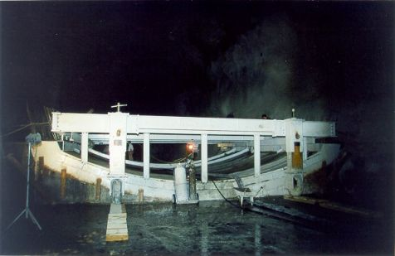
Fotoğraflarla Bir Baraj Temeli
Derivasyon Tüneli

Slide 32
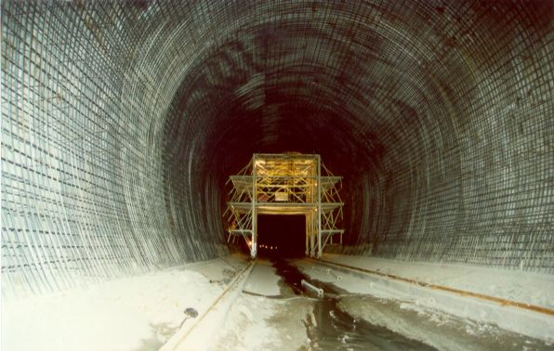
Fotoğraflarla Bir Baraj Temeli
Derivasyon Tüneli

Slide 33
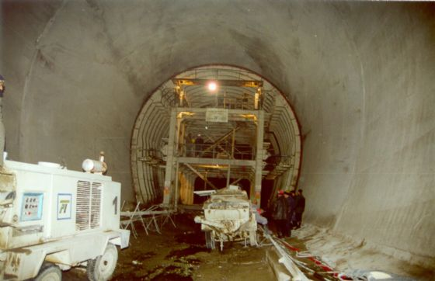
Fotoğraflarla Bir Baraj Temeli
Derivasyon Tüneli

Slide 34
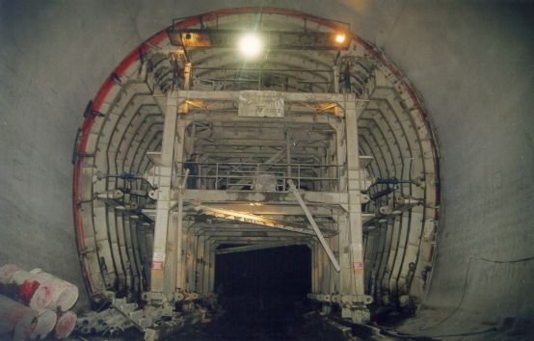
Fotoğraflarla Bir Baraj Temeli
Derivasyon Tüneli

Slide 35
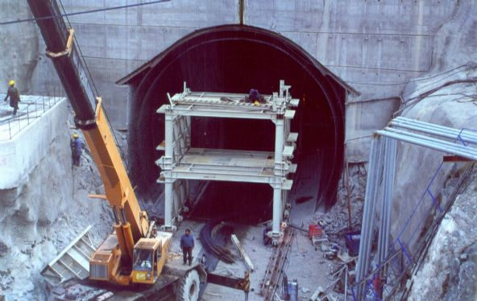
Fotoğraflarla Bir Baraj Temeli
Derivasyon Tüneli

Slide 36
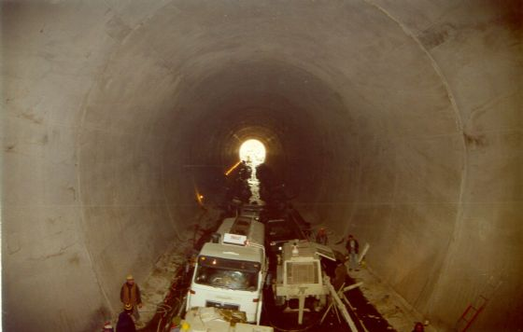
Fotoğraflarla Bir Baraj Temeli
Derivasyon Tüneli

Slide 37
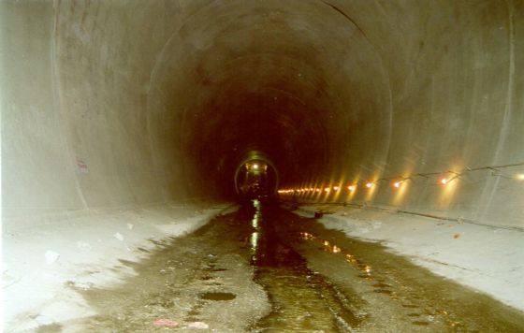
Fotoğraflarla Bir Baraj Temeli
Derivasyon Tüneli

Slide 38
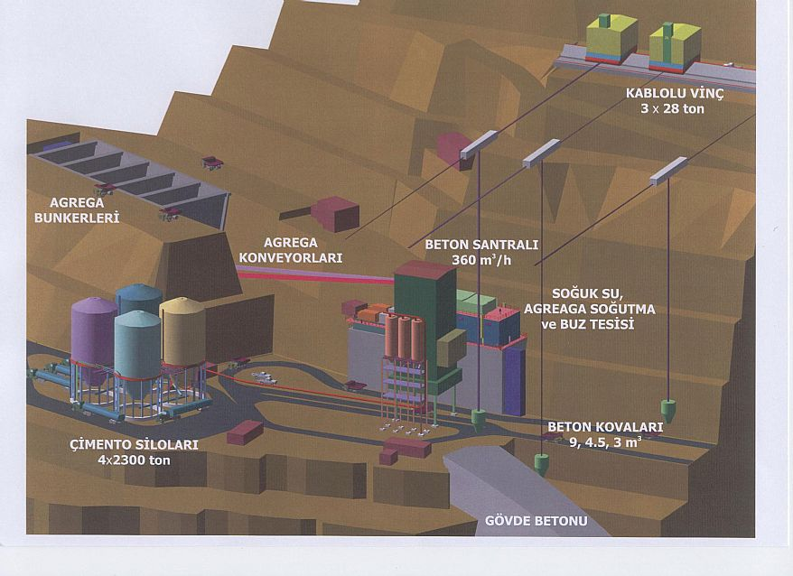
Fotoğraflarla Bir Baraj Temeli
Temel ve Gövde Betonu

Slide 39
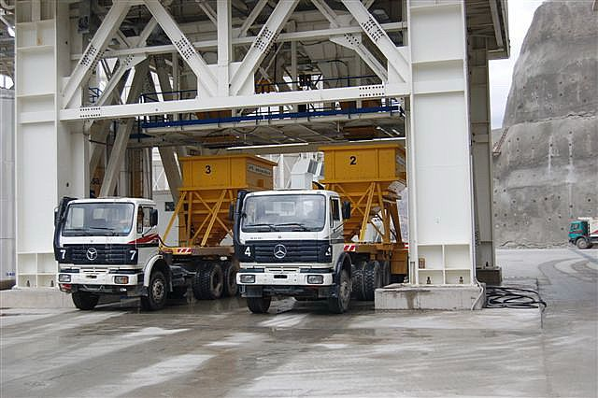
Fotoğraflarla Bir Baraj Temeli
Temel ve Gövde Betonu

Slide 40
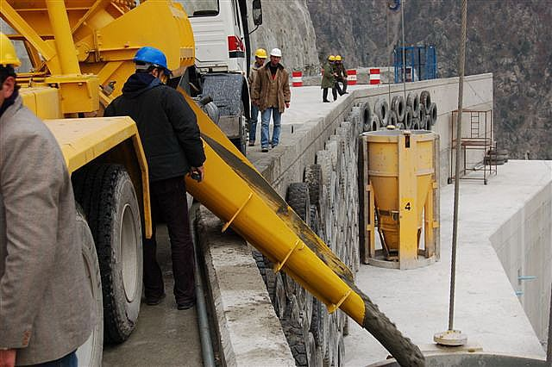
Fotoğraflarla Bir Baraj Temeli
Temel ve Gövde Betonu

Slide 41
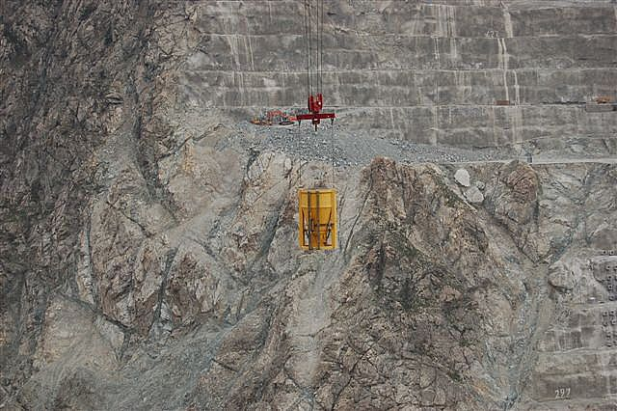
Fotoğraflarla Bir Baraj Temeli
Temel ve Gövde Betonu

Slide 42
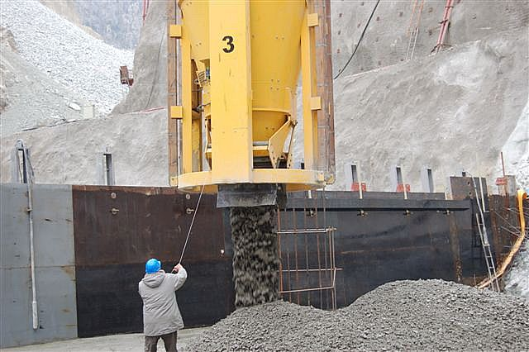
Fotoğraflarla Bir Baraj Temeli
Temel ve Gövde Betonu

Slide 43
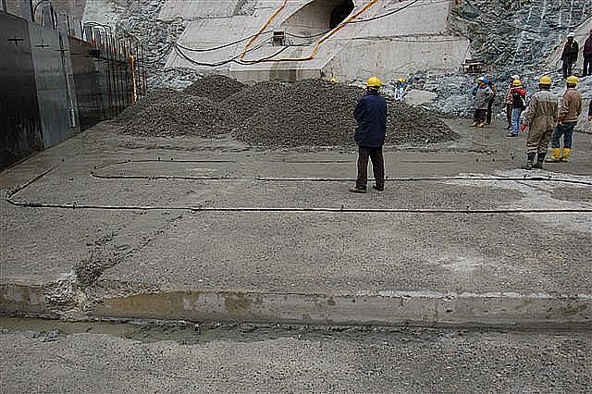
Fotoğraflarla Bir Baraj Temeli
Temel ve Gövde Betonu

Slide 44
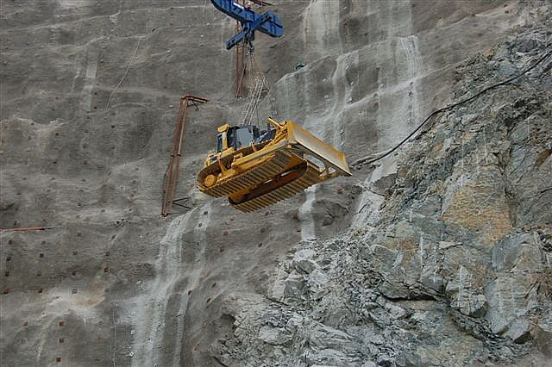
Fotoğraflarla Bir Baraj Temeli
Temel ve Gövde Betonu

Slide 45
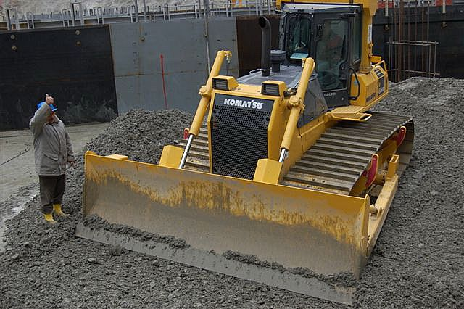
Fotoğraflarla Bir Baraj Temeli
Temel ve Gövde Betonu

Slide 46
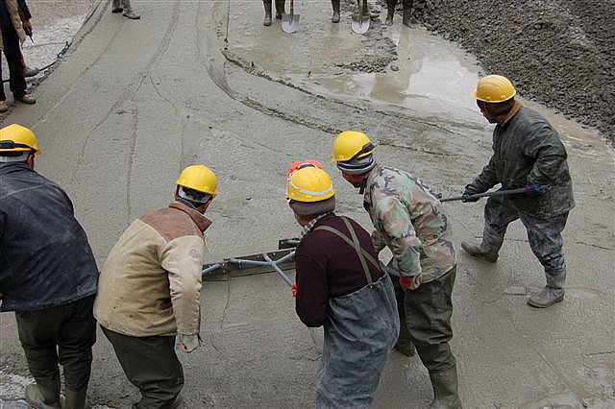
Fotoğraflarla Bir Baraj Temeli
Temel ve Gövde Betonu

Slide 47
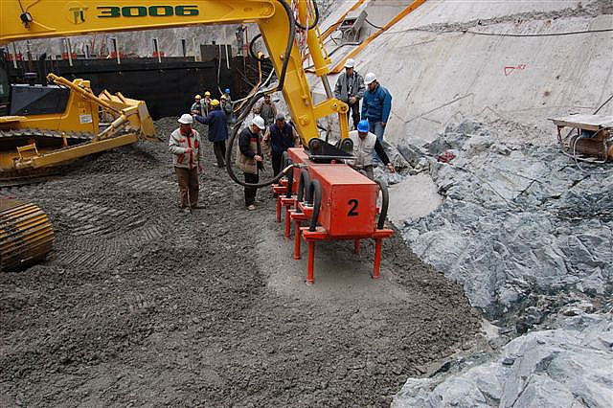
Fotoğraflarla Bir Baraj Temeli
Temel ve Gövde Betonu

Slide 48
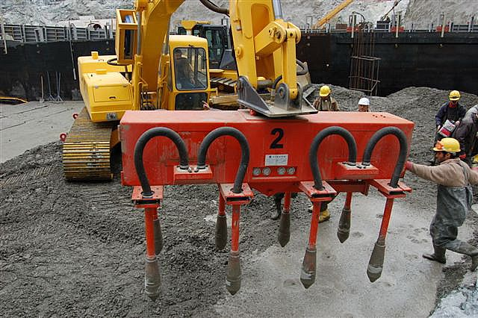
Fotoğraflarla Bir Baraj Temeli
Temel ve Gövde Betonu

Slide 49
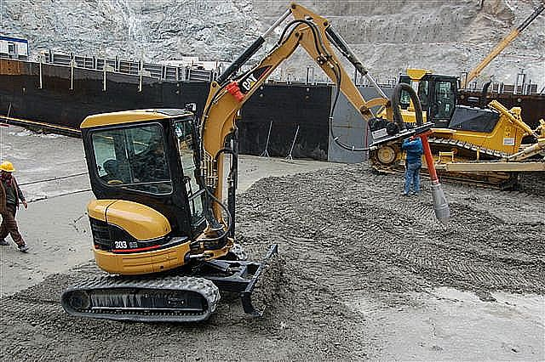
Fotoğraflarla Bir Baraj Temeli
Temel ve Gövde Betonu

Slide 50
Fotoğraflarla Bir Baraj Temeli
Temel ve Gövde Betonu

